Slide 1

עיצוב תרופות ממוחשב – פרויקט 6
מאיה פרץ – ת"ז: 206433088 אסנת משה – ת"ז: 209485648 עדן מיירוב – ת"ז: 207811589 רון סוקנר – ת"ז: 319071858
מגישים: אופיר כץ – ת"ז: 206373466 שרון מלאנקר – ת"ז: 313116576 עדי פינקלמן – ת"ז: 207860867

Slide 2
תוכן עניינים
רקע כללי
תרשים זרימה
מאמר בנושא
אלגוריתם
תוצאות

Slide 3
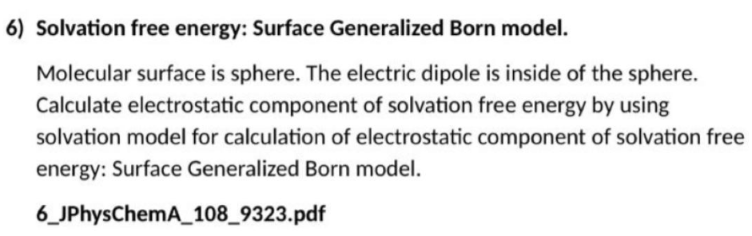



המטלה
$$−ⅇ$$
$$+ⅇ$$

Slide 4
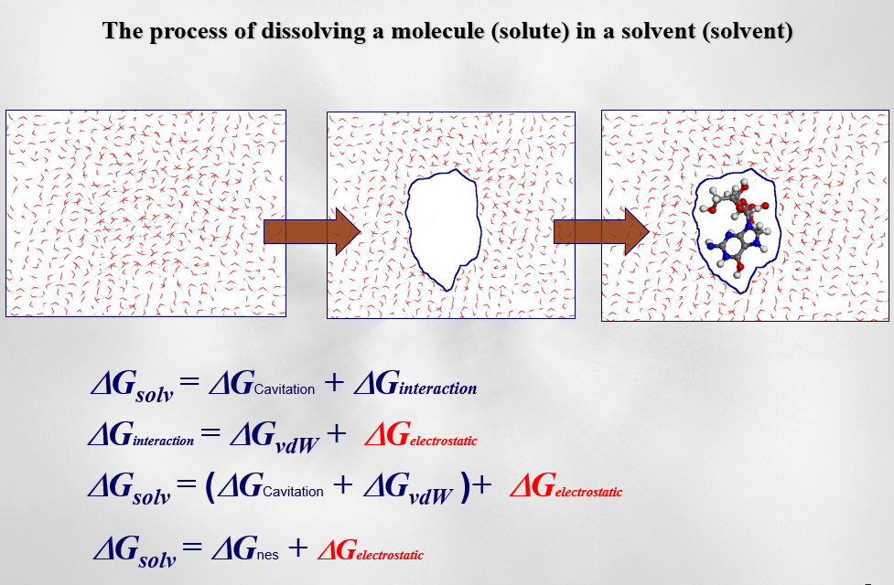
הקדמה
מה שאנחנו מחשבים

Slide 5
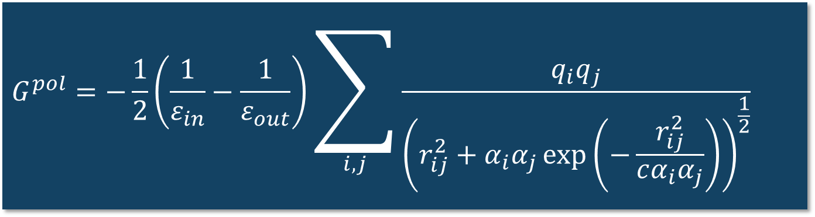
המטרה שלנו היא לחשב את הרכיב האלקטרוסטטי של אנרגיית ההמסה החופשית
$$G^{pol}=−\frac{1}{2}\left(\frac{1}{ε_{in}}−\frac{1}{ε_{out}}\right)\sum_{i,j}{\frac{q_{i}q_{j}}{{\left(r_{ij}^{2}+α_{i}α_{j}\exp\left(−\frac{r_{ij}^{2}}{cα_{i}α_{j}}\right)\right)}^{\frac{1}{2}}}}$$

Slide 6
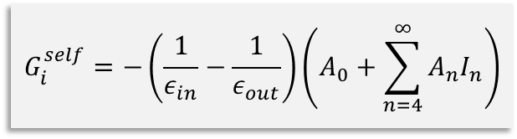

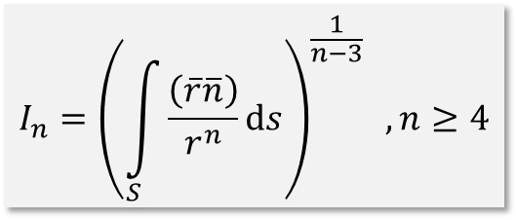
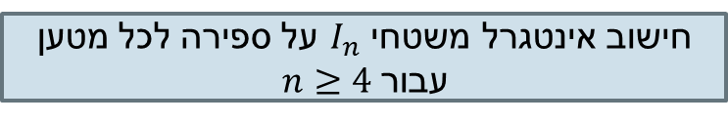


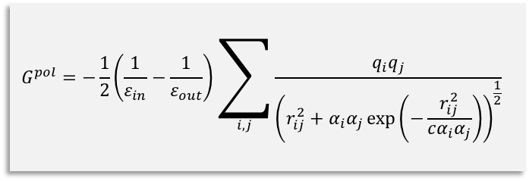

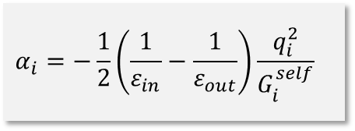
תרשים זרימה
קבלת קלטים, שני מטענים $q_{i}$,
רדיוס של הספירה, מיקום המטענים
$$I_{n}={\left(\int_{S}{\frac{\left(\overline{r}\overline{n}\right)}{r^{n}}ⅆs}\right)}^{\frac{1}{n−3}} ,n≥4$$
חישוב אינטגרל משטחי $I_{n}$ על ספירה לכל מטען עבור $n≥4$
$$G_{i}^{self}=−\left(\frac{1}{ε_{in}}−\frac{1}{ε_{out}}\right)\left(A_{0}+\sum_{n=4}^{∞}{A_{n}I_{n}}\right)$$
חישוב $G_{self}$ (אנרגיה עצמית) לכל מטען
חישוב רדיוס ${ α}_{i}$ לכל מטען
$$α_{i}=−\frac{1}{2}\left(\frac{1}{ε_{in}}−\frac{1}{ε_{out}}\right)\frac{q_{i}^{2}}{G_{i}^{self}}$$
$$G^{pol}=−\frac{1}{2}\left(\frac{1}{ε_{in}}−\frac{1}{ε_{out}}\right)\sum_{i,j}{\frac{q_{i}q_{j}}{{\left(r_{ij}^{2}+α_{i}α_{j}\exp\left(−\frac{r_{ij}^{2}}{cα_{i}α_{j}}\right)\right)}^{\frac{1}{2}}}}$$
חישוב האנרגיה החשמלית $G_{pol}$
פלט – ככל שהאנרגיה יותר קטנה כך החיבור יותר טוב

Slide 7
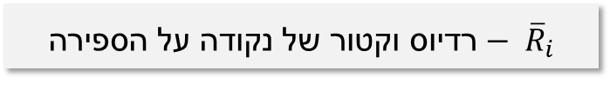
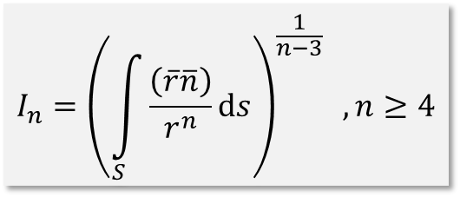
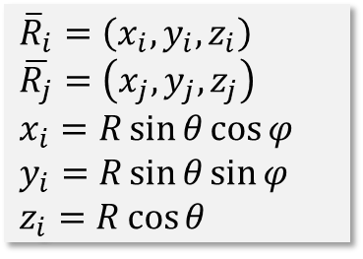
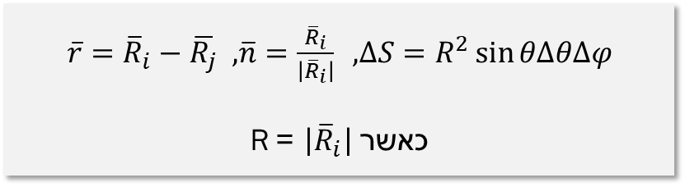
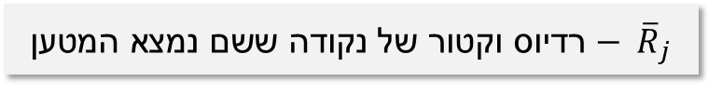
חישוב האינטגרל
$$I_{n}={\left(\int_{S}{\frac{\left(\overline{r}\overline{n}\right)}{r^{n}}ⅆs}\right)}^{\frac{1}{n−3}} ,n≥4$$
${ \text{רדיוס וקטור של נקודה על הספירה}− \overline{R}}_{i}$
${ \text{רדיוס וקטור של נקודה }\text{ששם נמצא המטען}− \overline{R}}_{j}$
R – הרדיוס של הספירה
$${\overline{R}}_{i}=\left(x_{i},y_{i},z_{i}\right) \\ \overline{R_{j}}=\left(x_{j},y_{j},z_{j}\right)$$
$$x_{i}=R\sin{θ\cos{φ}} \\ y_{i}=R\sin{θ\sin{φ}} \\ z_{i}=R\cos{θ}$$
$\overline{r}={\overline{R}}_{i}−\overline{R_{j}} ,\overline{n}=\frac{{\overline{R}}_{i}}{\left|{\overline{R}}_{i}\right|} ,ΔS=R^{2}\sin{θΔθΔφ}$
כאשר $\left|{\overline{R}}_{i}\right|$ = R

Slide 8


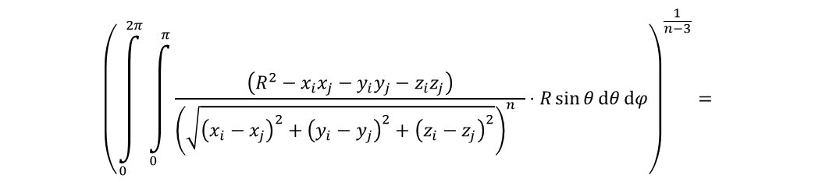
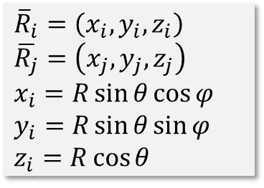
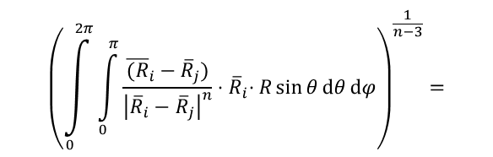
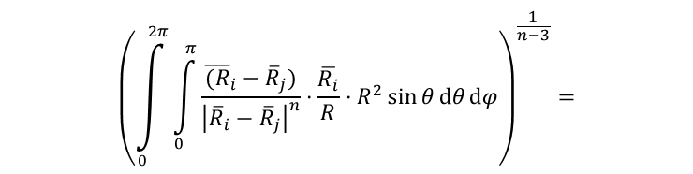
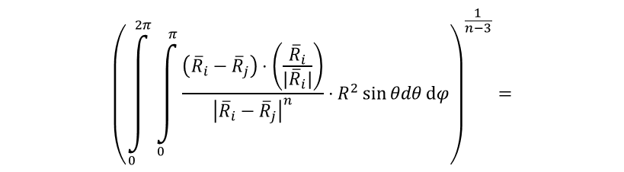
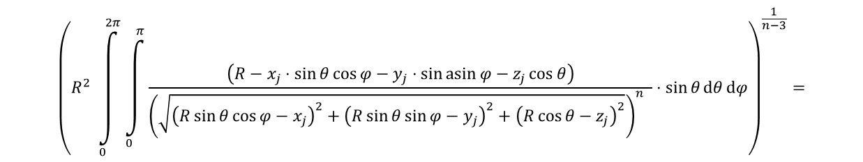
חישוב האינטגרל
$${\left(\int_{0}^{2π}{\int_{0}^{π}{\frac{\left({\overline{R}}_{i}−{\overline{R}}_{j}\right)⋅\left(\frac{{\overline{R}}_{i}}{\left|{\overline{R}}_{i}\right|}\right)}{{\left|{\overline{R}}_{i}−{\overline{R}}_{j}\right|}^{n}}⋅R^{2}\sin{θdθ}ⅆφ}}\right)}^{\frac{1}{n−3}}=$$
$${\left(\int_{0}^{2π}{\int_{0}^{π}{\frac{{\overline{(R}}_{i}−{\overline{R}}_{j})}{{\left|{\overline{R}}_{i}−{\overline{R}}_{j}\right|}^{n}}⋅\frac{\overline{R_{i}}}{R}⋅R^{2}\sin{θ}ⅆθ}ⅆφ}\right)}^{\frac{1}{n−3}}=$$
$${\left(\int_{0}^{2π}{\int_{0}^{π}{\frac{{\overline{(R}}_{i}−{\overline{R}}_{j})}{{\left|{\overline{R}}_{i}−{\overline{R}}_{j}\right|}^{n}}⋅{ \overline{R}}_{i}⋅R\sin{θ}ⅆθ}ⅆφ}\right)}^{\frac{1}{n−3}}=$$
$I_{n}=$
$${\left(\int_{0}^{2π}{\int_{0}^{π}{\frac{\left(R^{2}−x_{i}x_{j}−y_{i}y_{j}−z_{i}z_{j}\right)}{{\left(\sqrt{{\left(x_{i}−x_{j}\right)}^{2}+{\left(y_{i}−y_{j}\right)}^{2}+{\left(z_{i}−z_{j}\right)}^{2}}\right)}^{n} }⋅R\sin{θ}ⅆθ}ⅆφ}\right)}^{\frac{1}{n−3}}=$$
$${\overline{R}}_{i}=\left(x_{i},y_{i},z_{i}\right) \\ \overline{R_{j}}=\left(x_{j},y_{j},z_{j}\right)$$
$$x_{i}=R\sin{θ\cos{φ}} \\ y_{i}=R\sin{θ\sin{φ}} \\ z_{i}=R\cos{θ}$$
$${\left(\int_{0}^{2π}{\int_{0}^{π}{\frac{\left(R^{2}−x_{j}⋅R\sin{θ\cos{φ}}−y_{j}⋅R\sin{\operatorname{asin}{φ}}−z_{j}R\cos{θ}\right)}{{\left(\sqrt{{\left(R\sin{θ\cos{φ}}−x_{j}\right)}^{2}+{\left(R\sin{θ}\sin{φ}−y_{j}\right)}^{2}+{\left(R\cos{θ}−z_{j}\right)}^{2}}\right)}^{n} }⋅R\sin{θ}ⅆθ}ⅆφ}\right)}^{\frac{1}{n−3}}=$$
$${\left(R^{2} \int_{0}^{2π}{\int_{0}^{π}{\frac{\left(R−x_{j}⋅\sin{θ\cos{φ}}−y_{j}⋅\sin{\operatorname{asin}{φ}}−z_{j}\cos{θ}\right)}{{\left(\sqrt{{\left(R\sin{θ\cos{φ}}−x_{j}\right)}^{2}+{\left(R\sin{θ}sin{φ}−y_{j}\right)}^{2}+{\left(R\cos{θ}−z_{j}\right)}^{2}}\right)}^{n} }⋅\sin{θ}ⅆθ}ⅆφ}\right)}^{\frac{1}{n−3}}=$$

Slide 9
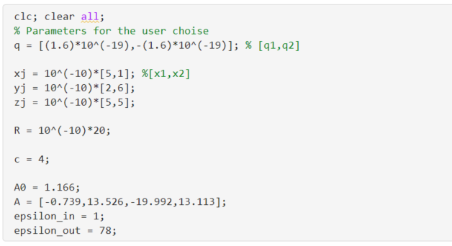
The algorithm

Slide 10
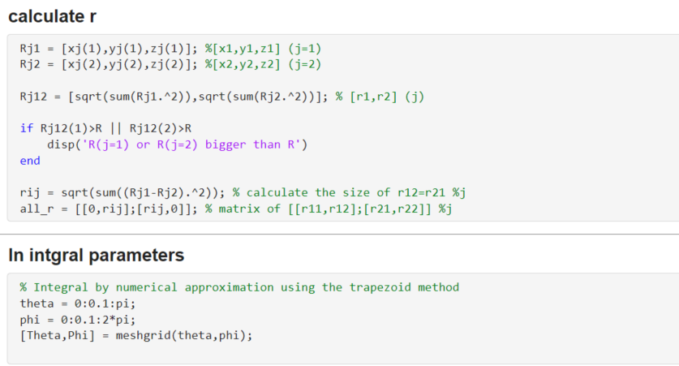
The algorithm

Slide 11
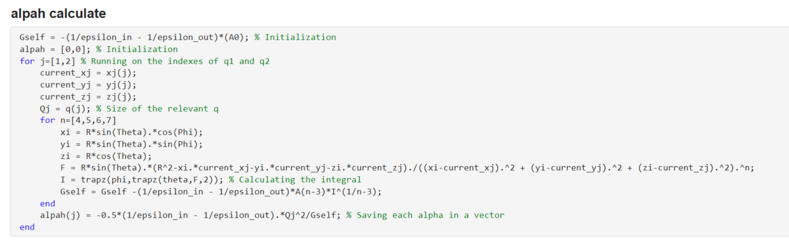
The algorithm

Slide 12
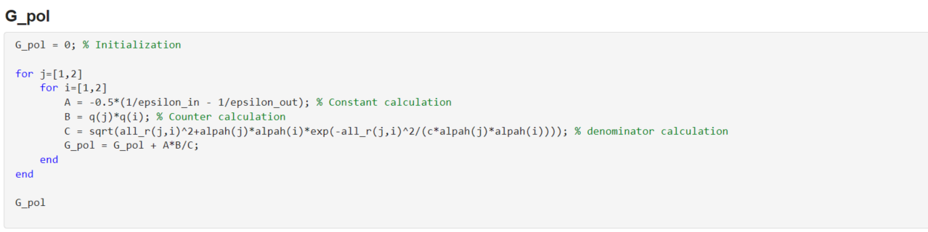
The algorithm

Slide 13

results

